Slide 1
深度滤波器原理
孔大庆 2021.11.1

Slide 2
参考文献
出处：
基于视频流的实时三维重建《Video-based, real-time multi-view stereo》
引用:
《SVO: Semi-Direct Visual Odometry for Monocular and Multi-Camera Systems》——用于建立可靠的3D点云图，辅助定位功能
《REMODE: Probabilistic, Monocular Dense Reconstruction in Real Time》——实时单目稠密重建
解读：
贺一佳《深度滤波器详细解读》——对深度滤波器原理和概率模型进行了详细的说明和推导

Slide 3
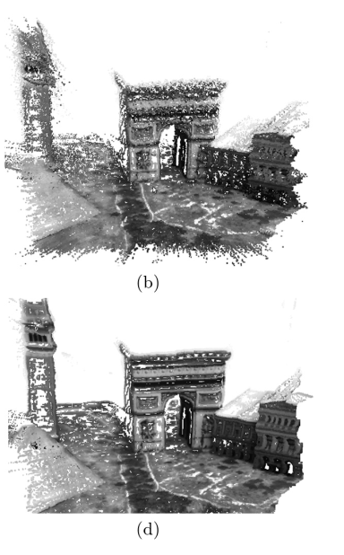
作用
传感器噪声或者环境噪声（比如重复纹理、遮挡）而导致出现地图点的误差比较大甚至是假的地图点，这些误差对定位精度和建图精度影响很大。深度滤波器可以通过多次测量，计算出一个该地图点真假概率以及其作为真实地图点的深度信息和置信度。

Slide 4
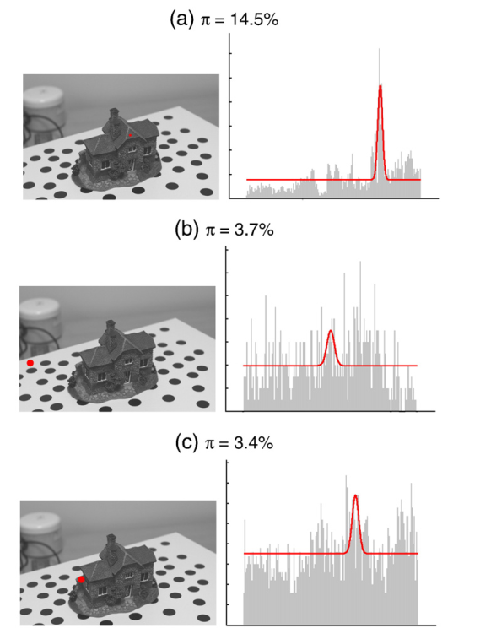
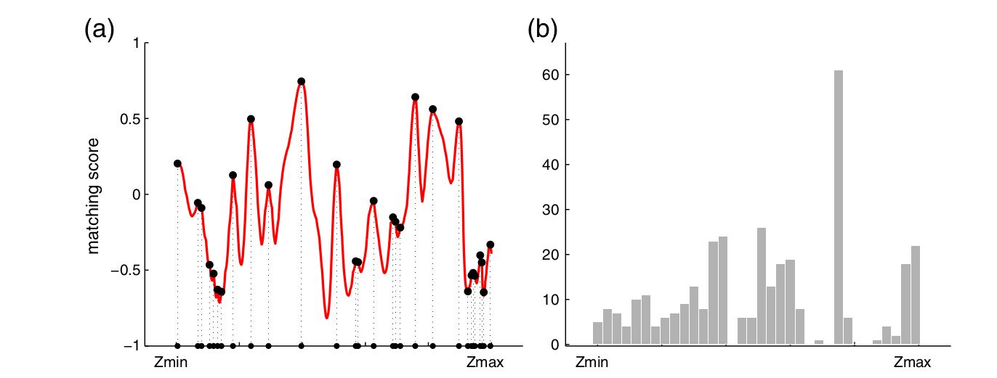
原理
深度分布直方图
左下图(a)是随着深度变化，对应在极线上不同投影点位置图块进行NCC匹配的得分，并记录极大值点；右下图(b)表示的是60幅图之后出现不同极大值点对应的深度的数量统计。

Slide 5

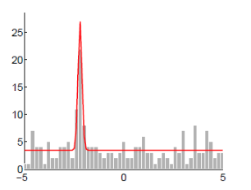


深度概率模型——UniformGuassian
要求：能推算深度值和外点概率，不需要存储大量数据
（z带估计的深度，π表示内点概率，xi表示第i次测量的深度)
方法：穷举z和π使得这个似然概率最大(类似右图中红色线可以大体表示整个直方图）

Slide 6
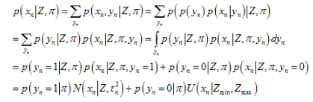

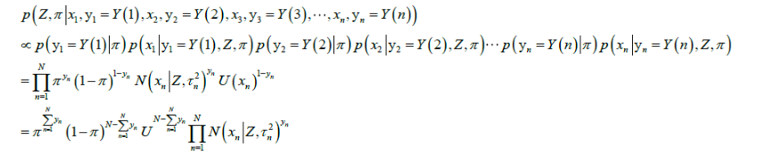

已知内外点时穷举法改进——BetaGaussian混合
yn:为1表示n次测量为内点，为0表示为外点
迭代更新：如果yn是1，则主要更新高斯分布，改变均值和方差；而yn为0，主要改变beta分布，均值方差不变

Slide 7
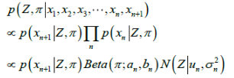

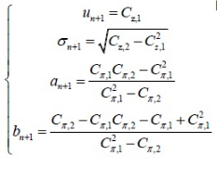
未知内外点概率模型
现实：对于明显外点的测量可以直接更新上面的模型，但是对于无法判断为外点的测量，则依然需要用Uniform+Gaussian.
把真实的模型记做J，近似模型记做K。计算二者的一阶矩和二阶矩，并另二者相等可得：
更新过后是两个BetaGaussian模型相加，结果有可能不是单峰的BetaGaussian模型，但是实际很多情况下这个结果可以近似为BetaGaussian分布。
综上，深度滤波器是用一个Beta分布近似内点概率π，用gaussian分布近似深度Z，同时可以通过简单几个参数表示前面的直方图。

